Slide 1
3D CNN 기반
도심 3차원 데이터의 의미론적 분할을 위한
복셀화 기법별 성능 비교
The 7th Korea Artificial Intelligence Conference
김재홍 서재석 박기욱 이유진 김광수 이기훈
Notes:
안녕하세요. 저는 동국대학교 컴퓨터공학부 김재홍입니다.
제가 발표드릴 주제는 3D CNN 기반 도심 3차원 데이터의 의미론적 분할을 위한 복셀화 기법별 성능 비교 입니다.
간단하게 요약해서 설명드리면 복셀 데이터의 색상 대표값과 공간 범위를 다르게 구성했을 때, 도시 객체 분할 성능이 어떻게 달라지는지에 대한 연구를 수행하였습니다.
그럼 발표 시작하겠습니다.

Slide 2
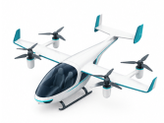
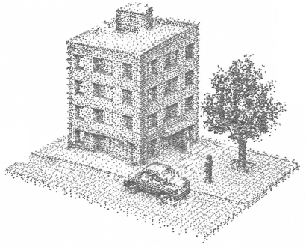
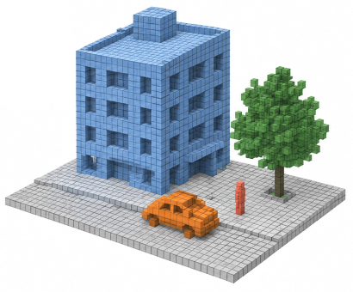
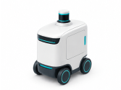
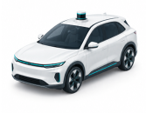
연구 배경 : 머신리더블 데이터 구축을 위한 3차원 공간정보의 구조화
객체의 종류에 따른 입체적 이동 가능 공간과 회피 대상 등의 의미론적 구분
적용 분야
연구 범위
UAM
포인트 클라우드
시멘틱 복셀
건물·수목·지면 식별
회피 대상·착륙 후보 판단
AI
복셀화 +
의미 분할
실내 로봇
LiDAR · SLAM
바닥·벽·사람 식별
통행 공간·회피 대상 판단
자율주행차
도로·보행자·차량 식별
불규칙한 점 분포·밀도
이웃 관계 별도 탐색
격자별 점유·클래스 저장
규칙적 이웃·학습 입력
주행 영역·회피 대상 판단
공간 구조와 객체 의미를 함께 반영한 복셀 학습 데이터 구축
복셀화와 의미 분할을 결합해 격자별 시멘틱 구성 → 각 도메인의 판단 입력으로 활용
Notes:
최근 공간정보 트렌드 -> 3차원 공간정보의 구조화 -> 머신리더블 데이터 구축 -> 무인이동체 역시 LiDAR, SLAM을 통해 포인트 클라우드를 수집하여 별도의 map을 구축하여 활용되고 있었으나 최근에는 의미론적 분할이 된 시멘틱 복셀map을 주로 활용하는 연구가 다수 수행 중 -> 이러한 배경에서 우리는 AI를 기반으로 기존 포인트 클라우드를 복셀화 하고 의미론적 분할을 통해 공간 구조와 객체 의미를 함께 반영한 복셀 기반 학습 데이터셋 구축을 하고자 함.

Slide 3

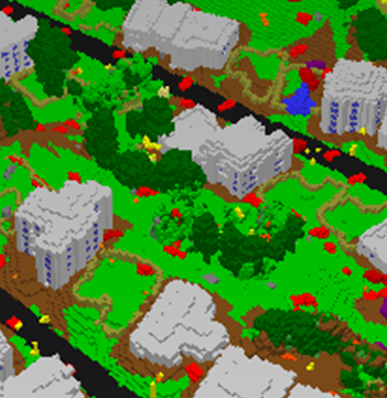

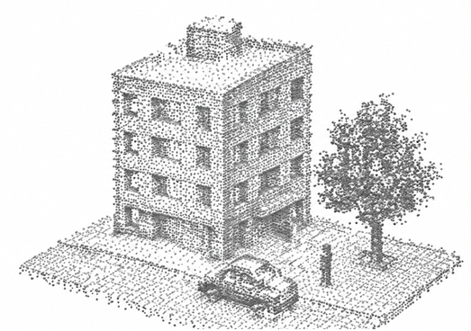

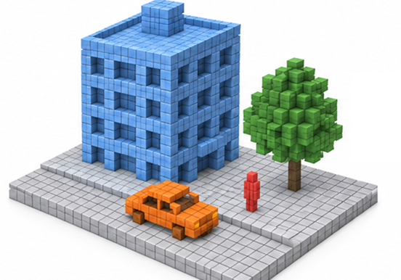



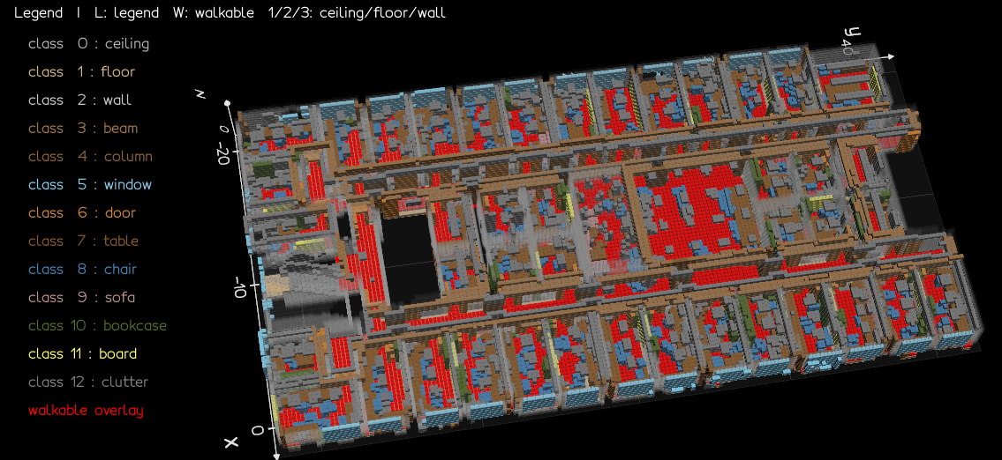


연구 목적
포인트 클라우드를 의미 정보가 포함된 3차원 시멘틱 복셀 맵으로 변환
01 포인트 클라우드
02 시멘틱 객체
03 시멘틱 복셀 도시 장면
04 3D CNN
05 시멘틱 복셀 맵
Building
AI 학습
건물
복셀화
·
라벨링
Car
시멘틱 복셀 데이터를
이용하여 학습
자동차
Tree
객체 판단
나무
Pole
새로운 환경에서 객체를
인식하고 분류
의미 정보가 없는
3D 점 집합
가로등
각 복셀이 객체의 의미 정보를 가짐
(건물, 자동차, 나무, 사람, 지면 등)
Ground
복셀 맵 구축
지면
⋯
의미 정보가 포함된
3차원 복셀 맵 생성
의미 정보가 포함된
3차원 복셀 맵
Notes:
AI 학습을 할때 어떤 공간구조나 패턴이 AI 기반 분류 성능을 어떻게 달라지는가를 정량적으로 분석하는 것이 저희 연구의 주된 목적입니다.

Slide 4
연구 방법
복셀 구조 학습에 적합한 데이터 구축 방식의 비교
색상 대표값
공간 구성
패치 크기
×
×
Mean RGB
RGB-16
Cube
Full-Z
32
64
128
전체 평균
선택 구간 평균
Z축 분할
전체 높이
XY 격자 수 P
12개 입력 조건
동일 Sparse 3D CNN
도시 객체 분할 평가
색상과 공간 범위의 구성에 따른 분할 성능 차이 분석
Notes:
색상 대표값 2종, 공간 구성 2종, 패치 크기 3종의 조합
총 12개 입력 조건에 동일 Sparse 3D CNN 적용
복셀 구조 학습에 적합한 데이터 구축 방식 비교
도형은 실험 요소를 설명하는 개념도

Slide 5
실험 순서
01
데이터 구성
합성 장면은 학습·검증, 실제 장면은 평가에 사용
02
복셀 데이터 구축
0.3 m 복셀에 좌표·색상·정답 라벨을 정리
03
입력 구성별 학습 방법
색상 2종, 공간 구성 2종, 패치 크기 3종 비교
04
실제 장면 평가
복셀별 예측을 원래 위치에 모아 정답과 비교
Notes:
먼저 장면 단위로 데이터를 나누고, 공통된 규칙으로 복셀을 만듭니다. 다음으로 색상과 공간 구성을 바꾼 12가지 조건을 학습합니다. 마지막으로 실제 장면의 모든 점유 복셀을 예측해 정답과 비교합니다. 색상을 계산할 때 정답 라벨을 쓰지는 않습니다.

Slide 6
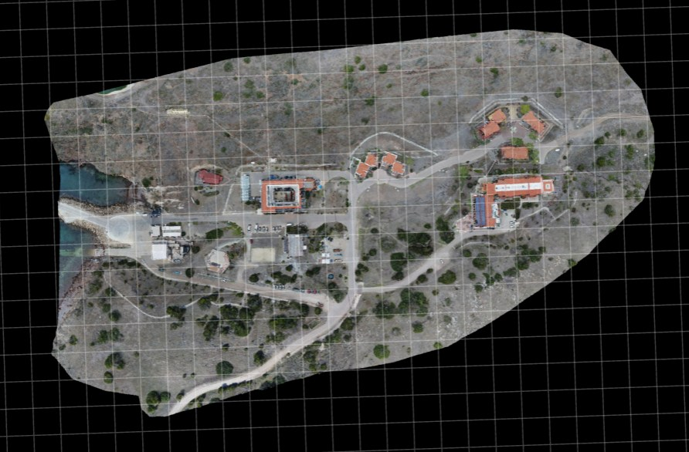
01. 데이터 구성
STPLS3D 합성 장면의 학습·검증과 실제 WMSC_points 장면의 평가
Synthetic v1~v3
50
13
학습 장면
검증 장면
실제 WMSC 1개 장면 평가
점유 복셀 2,139,806개
6개 클래스
Ground, Building, Tree,
Car, Light pole, Fence
실제 평가 장면: WMSC_points
Notes:
합성 데이터 63개 장면 중 학습 50개, 검증 13개로 분할
동일 장면의 패치를 학습·검증에 중복 배정하지 않는 장면 단위 분할
실제 WMSC 1개 장면의 2,139,806개 점유 복셀 평가

Slide 7
02. 복셀 데이터 구축 - 정답 라벨과 클래스 통합
원본 클래스 투표를 먼저 수행한 뒤 공통 6개 클래스로 매핑
정답 라벨 결정
Common-6 | 원본 클래스 통합
Ground | Ground / Road / Dirt / Grass
Building | 건물 및 인공 구조물
Tree | Low / Medium / High vegetation
Car | Vehicle / Truck / Military vehicle
Light pole | Light pole / Street sign
Fence | Fence
1 복셀 내부의 원본 클래스 빈도 집계
2 동률 클래스의 점 중
중심에 가장 가까운 점의 라벨 선택
3 선택한 클래스를 Common-6로 통합
순서에 따른 차이: 설명용 예시
Building 4표, Low veg. 3표, High veg. 3표
원본 클래스 투표 후 통합: Building
먼저 통합하면 Tree 6표로 결과가 달라짐
Notes:
정답은 원본 클래스의 최다득표로 정합니다. 최다 빈도 클래스가 동률이면 그 동률 클래스에 속한 점 중 복셀 중심에 가장 가까운 점의 클래스를 고릅니다. 그 후 공통 클래스로 통합합니다. 따라서 여러 식생 클래스를 먼저 Tree로 합쳐 투표하는 방식과 결과가 달라질 수 있습니다. 표는 본 실험에서 사용한 통합 범주입니다.

Slide 8
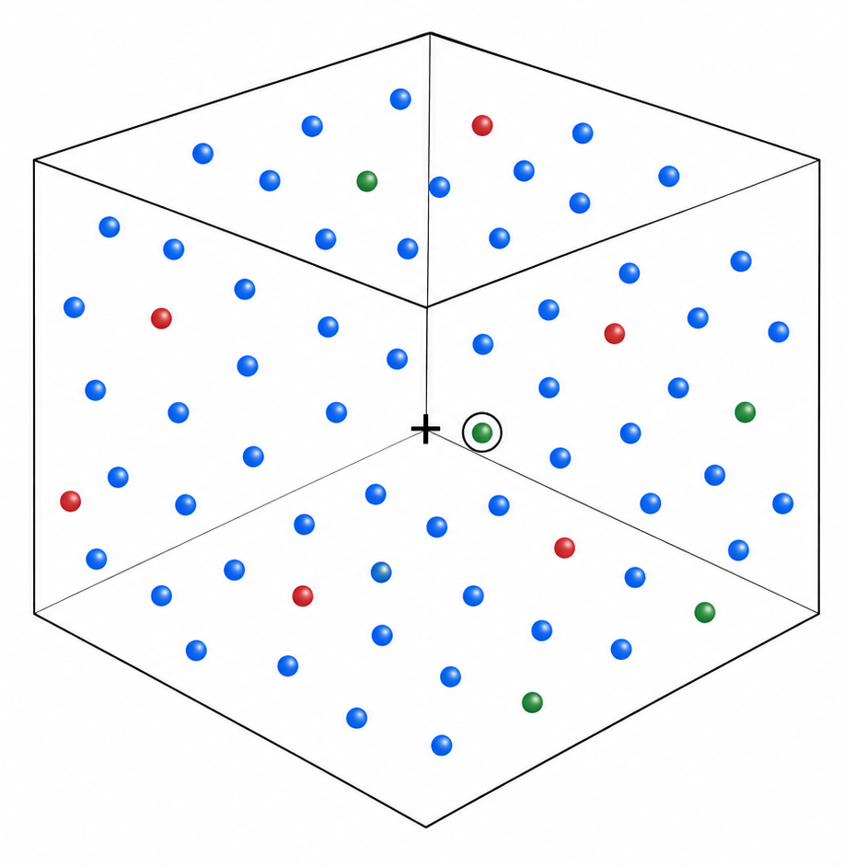
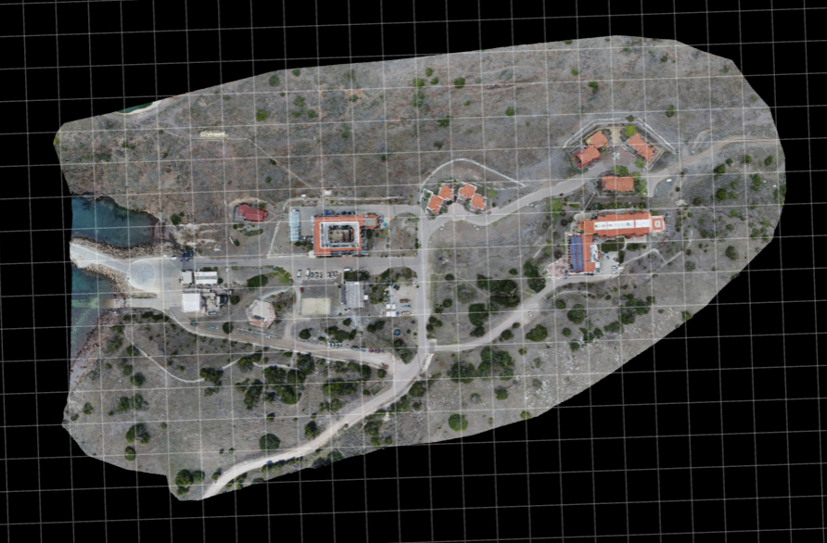
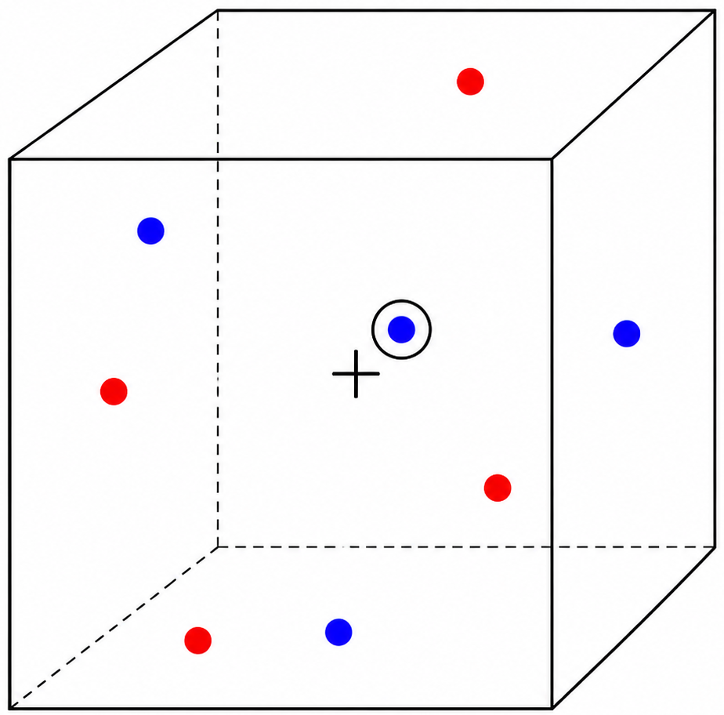
02. 복셀 데이터 구축 - 공통 복셀화 규칙
모든 조건에서 복셀 크기와 정답 라벨 결정 방법을 동일하게 적용
STPLS3D
점이 들어 있는 복셀만 저장
빈 격자를 제외한 복셀 좌표·속성 저장
Voxel size
0.3 × 0.3 × 0.3 m
복셀별 정답 라벨 부여
Storage
Occupied voxels only
원본 클래스의 최다득표로 정답 선정 후
6개 공통 클래스로 통합
Feature
Occ + RGB + NormXYZ (7 ch)
Voxel label
Majority voting
Class mapping
19 classes → 6 classes
패치가 커져도 복셀 해상도는 0.3 m로 유지
Notes:
복셀 한 변은 0.3미터로 고정했습니다. 점이 없는 격자는 저장하지 않는 희소 표현을 사용합니다. 각 복셀의 정답은 내부 점의 원본 클래스를 투표해 정하고, 그 결과를 여섯 클래스로 통합합니다. 뒤에서 나오는 패치 크기는 복셀 크기가 아니라 한 번에 보는 격자 수입니다.

Slide 9
02. 복셀 데이터 구축 - 학습 데이터의 구성
복셀 정보를 모델 입력 배열과 정답 라벨로 구조화
복셀
좌표 배열 [N, 3]
i₁ j₁ k₁ …
Sparse 3D CNN
입력 특징 [N, 7]
위치와 특징을 활용한
복셀별 클래스 예측
f₁ f₂ … f₇
예측 결과
한 복셀 내부의 점 집계
정답 라벨 [N]
y₁ y₂ … yN
예측·정답 비교
지도학습 수행
N: 점유 복셀 수. 색상 대표값과 입력 공간 범위의 구성에 따른 학습 정보 차이
Notes:
좌표와 입력 특징을 Sparse 3D CNN에 전달
정답 라벨은 모델 입력과 분리하여 학습 결과 비교에 사용
N은 점유 복셀 수
포인트 클라우드도 머신리더블 데이터에 해당하며, 본 연구는 복셀 모델에 맞춘 입력 구성에 초점
행렬은 배열 구조를 설명하기 위한 도식

Slide 10
02. 복셀 데이터 구축 - 색상 대표값: 평균 RGB와 RGB-16
가장 많은 점이 속한 색상 구간의 원본 RGB 평균 산출
R·G·B 각각 16개 구간 16 × 16 × 16 = 4,096개 RGB 조합
구간 폭 16: 0~15, 16~31, …, 240~255
한 복셀 안의 점: 설명용 예시
전체 점의 RGB 평균
(142, 53.2, 113.2)
RGB-16: 선택 구간만 평균
구간 A: (12, 3, 3), 6개
원본 평균 (202, 54, 54)
(202, 54, 54)
구간 B: (3, 3, 12), 4개
원본 평균 (52, 52, 202)
Notes:
복셀 내 전체 RGB 평균과 최다 RGB 조합 구간의 평균 비교
각 채널별 최빈값 선택이 아닌 RGB 조합의 빈도 집계
6개 점의 구간 A와 4개 점의 구간 B를 활용한 계산 예시
RGB-16 적용 후에도 최종 RGB 입력은 3개 채널 유지
구간 빈도 동률 시 복셀 중심에 가장 가까운 점이 속한 구간 선택

Slide 11
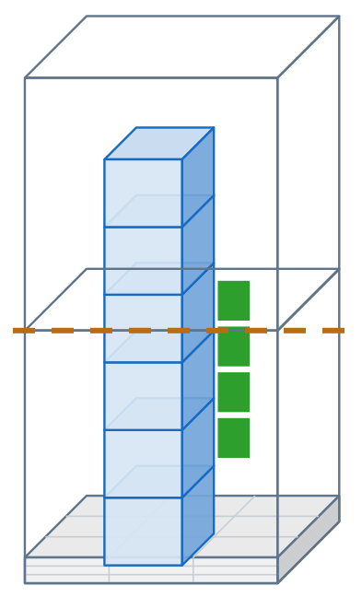
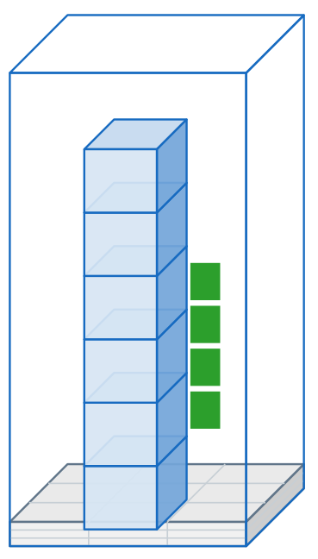
02. 복셀 데이터 구축 - 공간 구성: Cube와 Full-Z
같은 XY 범위에서 높이를 나누어 입력할지, 함께 입력할지 비교
Cube
Full-Z
P × P × P
P × P × Hs
X·Y·Z를 같은 길이로 잘라 입력
X·Y를 자르고 장면의 전체 높이를 포함
Hs: 장면의 점유 복셀 높이 범위. 빈 복셀은 입력에서 제외
Notes:
Cube는 세 방향을 같은 길이로 자르는 방식입니다. Full-Z는 가로와 세로 범위만 정하고 장면의 전체 높이를 함께 포함합니다. 건물이나 나무의 위아래 구조를 한 입력에 포함했을 때의 성능을 확인하려는 목적입니다. Full-Z의 높이는 무한대가 아니라 해당 장면의 점유 높이 범위입니다. 두 방식 모두 빈 복셀은 제외합니다.

Slide 12
03. 입력 구성별 학습 방법
색상 2종과 공간 구성 2종을 조합하고, 각 조합에 패치 크기 3종 적용
입력 방식 | 색상 대표값 | 공간 구성
Baseline | 전체 점의 RGB 평균 | Cube
RGB-16 | 주요 색상 구간의 RGB 평균 | Cube
Full-Z | 전체 점의 RGB 평균 | 전체 높이 포함
Full-Z+RGB-16 | 주요 색상 구간의 RGB 평균 | 전체 높이 포함
패치 크기 P | 32 | 64 | 128
XY 한 변의 길이 | 9.6 m | 19.2 m | 38.4 m
총 12개 조건. 복셀 해상도·모델·최대 epoch 공통 적용, stride = P
Notes:
네 가지 입력 구성에 각각 32, 64, 128 패치를 적용해 총 열두 조건을 비교했습니다. 0.3미터 복셀을 사용하므로 XY 한 변은 9.6, 19.2, 38.4미터입니다. 네트워크와 최대 학습 epoch 등은 동일합니다. 다만 공간 구성을 바꾸면 패치 수가 달라지므로 총 학습 업데이트 수까지 같지는 않습니다.

Slide 13
03. 입력 구성별 학습 방법 - 공통 모델과 학습 설정
Sparse 3D CNN | 구성
입력 / 출력 | 7개 입력 채널 / 6개 클래스
Encoder 채널 | 16, 32, 64, 128
기본 블록 | SubM 3×3×3, residual block
문맥 특징 | ASPP d=1/2/4, patch global context
Decoder | Upsampling과 skip 연결
학습 파라미터 수 | 4,496,467
학습 항목 | 설정
GPU | RTX 5090 1대
Framework | PyTorch / Native sparse
Batch / 최대 epoch | 24 / 35
Optimizer / 초기 LR | AdamW / 0.002
Weight decay | 0.0001
Scheduler | CosineAnnealingLR
정밀도 | FP16 AMP, sparse 누적 FP32
체크포인트 선택 | 검증 mIoU 최고값
Main loss = 0.50 Weighted CE + 0.30 Lovasz-Softmax + 0.20 Dice
보조 semantic head와 boundary head의 loss를 추가 적용
Notes:
모든 조건에 동일한 인코더-디코더 모델과 손실함수를 적용했습니다. 인코더 채널은 16에서 128까지 늘어나며, 문맥 특징을 다루는 ASPP와 패치 내부 global context를 포함합니다. 최종 체크포인트는 실제 평가 장면이 아닌 합성 검증 장면의 mIoU를 기준으로 선택했습니다. 주 손실 외 보조 semantic 및 boundary 손실도 공통 적용했습니다.

Slide 14
04. 실제 장면 평가 - 평가 방법과 지표
실제 장면의 점유 복셀을 기준으로 예측과 정답의 비교 수행
한 클래스의 정답·예측 비교
mIoU
정답 영역
6개 클래스 IoU의 평균
각 클래스를 같은 비중으로 평가
FN
TP
Accuracy
FP
전체 복셀 중 정답 비율
예측 영역
Macro F1
IoU = TP / (TP + FP + FN)
클래스별 정밀도·재현율의 조화평균 후
6개 클래스의 평균 산출
Coverage 100%: 평가 대상 복셀 전체에 대한 예측 완료
Notes:
TP: 정답과 예측이 일치한 복셀
FP: 해당 클래스로 잘못 포함한 복셀
FN: 해당 클래스의 정답 중 놓친 복셀
IoU는 두 영역의 합집합 대비 교집합 비율
mIoU는 6개 클래스 IoU의 평균
Coverage는 모든 평가 대상의 예측 여부를 뜻하며 정확도와 구분

Slide 15
04. 실제 장면 평가 - 전체 정량 평가 결과
WMSC_points / Common-6 / 단위 %
입력 방식 | P | Accuracy | mIoU | Macro F1
Baseline | 32 | 80.82 | 39.39 | 51.72
Baseline | 64 | 83.17 | 44.35 | 57.61
Baseline | 128 | 79.80 | 46.35 | 59.75
RGB-16 | 32 | 78.39 | 42.62 | 56.86
RGB-16 | 64 | 83.84 | 43.86 | 56.87
RGB-16 | 128 | 82.55 | 47.73 | 61.09
Full-Z | 32 | 76.93 | 43.13 | 57.36
Full-Z | 64 | 86.50 | 47.62 | 59.90
Full-Z | 128 | 85.47 | 45.51 | 57.61
Full-Z+RGB-16 | 32 | 85.34 | 48.86 | 61.20
Full-Z+RGB-16 | 64 | 82.94 | 47.20 | 60.54
Full-Z+RGB-16 | 128 | 83.08 | 47.65 | 60.81
Baseline / P32: 일부 epoch의 loss NaN 기록. 최고 Accuracy는 Full-Z / P64.
Notes:
열두 가지 조건의 전체 결과입니다. 강조한 행은 mIoU와 Macro F1이 가장 높은 Full-Z+RGB-16 P32입니다. Accuracy의 최고값은 Full-Z P64의 86.50퍼센트입니다. RGB-16은 원본 표의 Q16과 같은 방식입니다. 각 수치는 단일 실제 장면에서 얻은 관측 결과입니다.

Slide 16
04. 실제 장면 평가 - 입력 방식별 최고 성능
각 입력 방식의 패치 크기 3종 중 가장 높은 mIoU를 비교 (단위 %)
Full-Z+RGB-16 / P32
mIoU
48.86%
Macro F1 61.20%
Accuracy 85.34%
평가 대상 WMSC 1개 장면. 최고 Accuracy 86.50% (Full-Z / P64)
Notes:
각 입력 구성에서 가장 높은 mIoU를 낸 패치 크기를 비교했습니다. Full-Z와 RGB-16을 결합한 P32 조건에서 mIoU 48.86퍼센트, Macro F1 61.20퍼센트로 가장 높았습니다. 다만 정확도만 보면 Full-Z P64가 가장 높습니다. 이 그래프는 입력 방식별 최고 관측값 비교이며, 패치 크기가 같게 통제된 순수 효과를 뜻하지는 않습니다.

Slide 17
04. 실제 장면 평가 - 패치 크기에 따른 mIoU 비교 분석
입력 구성별 패치 크기 변화에 따른 mIoU 비교
RGB-16 적용 효과
Full-Z / P32
+5.73%p
43.13% → 48.86%
P64에서는 Cube와 Full-Z
모두 mIoU가 소폭 감소
패치 크기와 색상 표현의 조합을 고려한 입력 구성 선택 필요
Notes:
결합 방식은 P32에서 가장 높지만 다른 구성에서는 큰 패치가 더 높은 결과를 보이기도 했습니다. 같은 Full-Z P32에서 색상만 RGB-16으로 바꾼 관측 차이는 5.73퍼센트포인트입니다. 반면 P64에서는 두 공간 구성 모두 조금 낮아졌습니다. 따라서 색상과 공간 구성의 효과를 조건별로 봐야 합니다. Baseline P32는 일부 epoch의 loss NaN 기록이 있어 재검증이 필요합니다. 단일 관측값의 차이를 통계적 유의성으로 설명하지 않습니다.

Slide 18
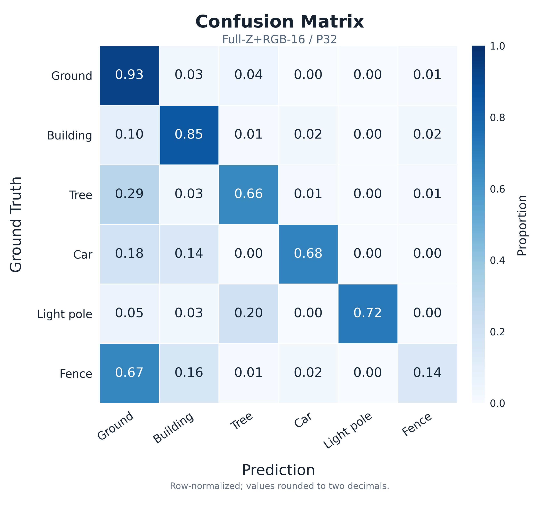
04. 실제 장면 평가 - 클래스별 분할 결과
Full-Z+RGB-16 / P32
Confusion Matrix
클래스별 IoU (%)
Fence IoU 7.0%, Recall 14%. 실제 Fence의 67%에서 Ground 오분류 발생
Notes:
지면과 건물은 상대적으로 높은 IoU를 보였지만 자동차와 울타리는 낮았습니다. 특히 울타리는 IoU가 7퍼센트이며 실제 울타리의 67퍼센트를 지면으로 분류했습니다. 혼동행렬의 대각선은 재현율이고, 왼쪽 막대의 IoU와 다른 지표입니다. 작은 객체의 크기나 점 밀도가 원인일 수 있지만 이 결과만으로 원인을 확정하지 않습니다.
* 혼동행렬은 행 정규화한 값을 소수 둘째 자리로 반올림했으므로 행의 합이 정확히 1이 아닐 수 있음

Slide 19
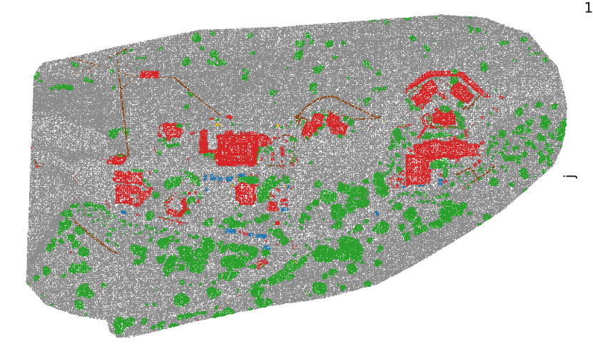
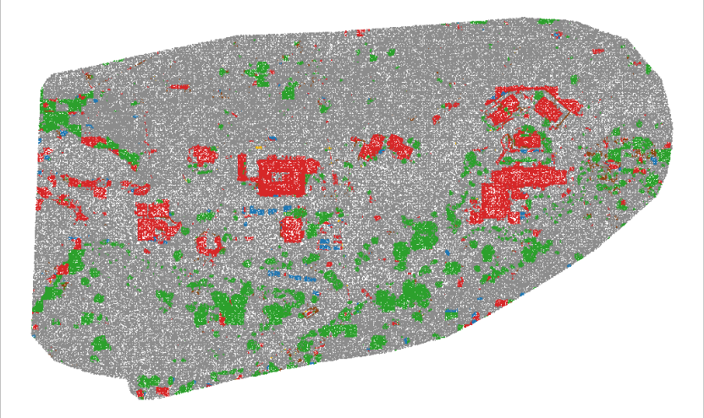
04. 실제 장면 평가 - 분할 결과 비교
Full-Z+RGB-16 / P32
Ground
Building
Tree
Car
Light pole
Fence
정답 라벨
예측 결과
Accuracy 85.34% mIoU 48.86% Macro F1 61.20%
Notes:
왼쪽은 정답이고 오른쪽은 예측 결과입니다. 두 그림은 같은 여섯 가지 클래스 색상을 사용합니다. 전체 배치와 함께 객체별 오분류도 확인해야 합니다. 앞에서 본 펜스와 자동차의 낮은 IoU처럼, 전체 정확도만으로는 모든 객체의 성능을 설명할 수 없습니다. 본 그림은 전체 장면 비교이며, 세부 오류 위치 분석은 후속 연구에서 수행될 예정입니다.

Slide 20
05. 결론 및 후속 연구
복셀 학습 데이터의 색상·공간 구성에 따른 객체 분할 성능 차이 확인
Full-Z+RGB-16 / P32
결과의 적용 범위
48.86%
실제 평가는 WMSC 한 장면에 한정
mIoU
Future Works
추가 실제 장면 평가 및 작은 객체의 오류 분석
실제 우리나라 데이터 분석
Notes:
마지막으로 결론입니다. 연구는 복셀 구조를 학습하기 위한 데이터 구축 방법을 비교했습니다. 본 실험에서는 Full-Z와 RGB-16을 결합한 P32가 가장 높은 mIoU를 보였습니다.
향후에는 실제 우리나라의 포인트클라우드 데이터를 복셀화하어 장면 평가를 수행하고, 작은 객체들의 분류 성능을 향상 시킬수있는 학습데이터셋 구축방법을 추가적으로 연구할 예정입니다.

Slide 21
Q&A
감사합니다.
Notes:
본 연구와 관련해서 질문 있으시면 질문해주시기 바랍니다.
질문 없을 시 -> 이상으로 발표 마치겠습니다. 감사합니다.

